Slide 1


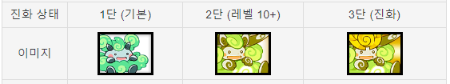

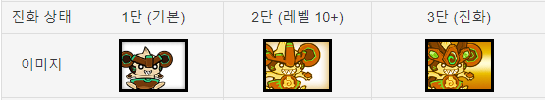
레퍼런스
냥코대전쟁 – 대정령 엘리맨탈 픽시즈
화속성
수속성
풍속성
번개속성
땅속성

Slide 2
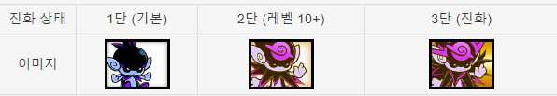
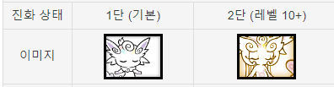
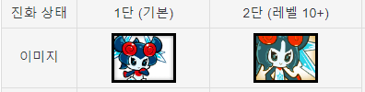

특수 정령
어둠속성
빛속성
얼음속성

Slide 3
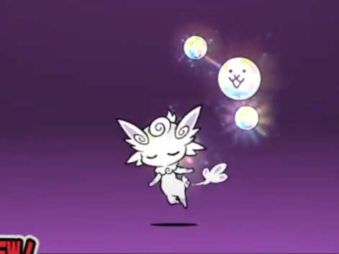
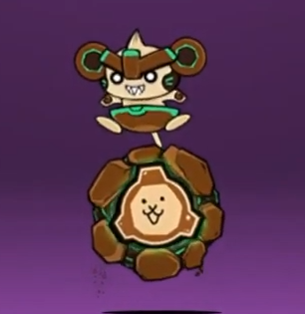
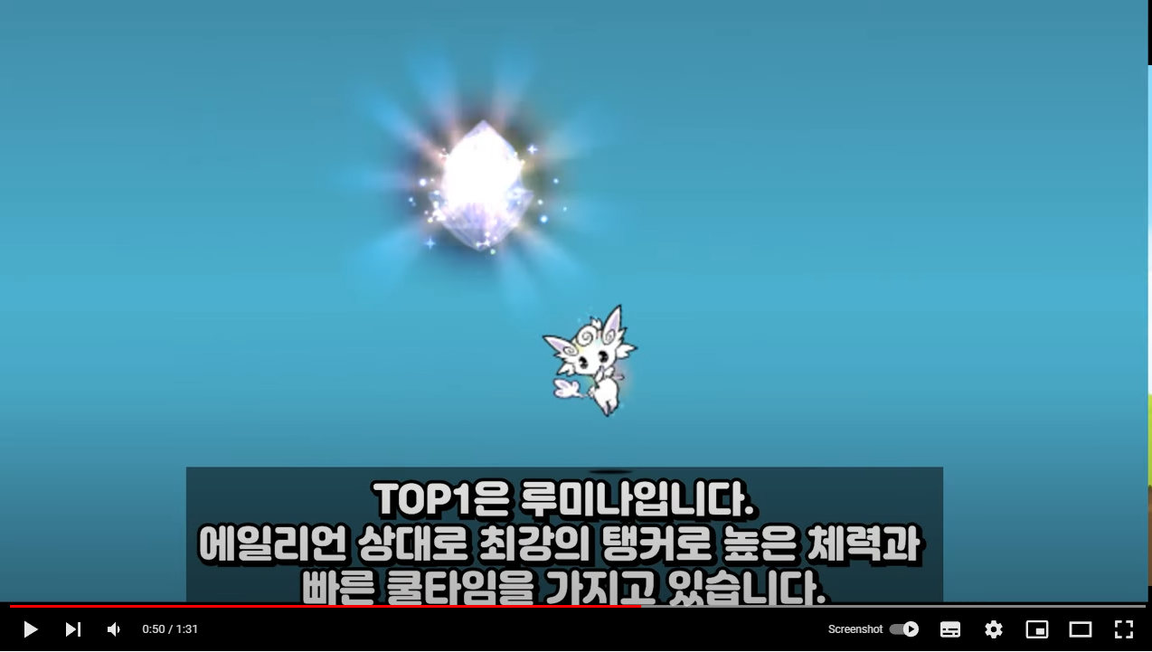
대정령 엘리맨탈 픽시즈 – 인게임 화면 예시
https://youtu.be/cQ743OJY2w8

